Slide 1
Муниципальное бюджетное общеобразовательное учреждение Средняя общеобразовательная школа села Бакаево муниципального района Кушнаренковский район Республики Башкортостан
«ФУНКЦИОНАЛЬНАЯ ГРАМОТНОСТЬ
КАК ЦЕЛЬ И РЕЗУЛЬТАТ СОВРЕМЕННОГО ОБРАЗОВАНИЯ»
Выступление директора
МБОУ СОШ с.Бакаево
Салимуллина А.Т.

Slide 2
"ФУНКЦИОНАЛЬНАЯ ГРАМОТНОСТЬ КАК ЦЕЛЬ И РЕЗУЛЬТАТ СОВРЕМЕННОГО ОБРАЗОВАНИЯ"
Формирование функциональной грамотности учащихся – одна из основных задач современного образования. Уровень сформированности функциональной грамотности – показатель качества образования в масштабах от школьного до государственного.
Понятие «функциональная грамотность» появилось в 1957 году применительно к взрослому населению, которое нуждалось в ликвидации своей неграмотности. В тот момент было достаточно трех базовых грамотностей, чтобы успешно справляться с решением жизненный ситуаций: умения читать, писать и считать. Современность требует от человека гораздо больше грамотностей: навыки чтения и письма, математическая грамотность, естественнонаучная грамотность, ИКТ - грамотность, финансовая грамотность, культурная и гражданская грамотность. От современного человека требуются умения критически мыслить, работать в команде, общаться, креативность. Приобрести все эти навыки (грамотности) может помочь любознательность, настойчивость, инициативность, способность адаптироваться, лидерские качества.

Slide 3
Виды функциональной грамотности
.
Читательская грамотность
Математическая грамотность
Естественнонаучная грамотность
Финансовая грамотность
Глобальные компетенции
Креативное мышление

Slide 4
"ФУНКЦИОНАЛЬНАЯ ГРАМОТНОСТЬ КАК ЦЕЛЬ И РЕЗУЛЬТАТ СОВРЕМЕННОГО ОБРАЗОВАНИЯ"
Читательская грамотность – это способность к чтению и пониманию учебных текстов, умение извлекать информацию из текста, интерпретировать, использовать ее при решении учебных, учебно-практических задач и в повседневной жизни. Читательская грамотность – это базовый навык функциональной грамотности.
Математическая грамотность — это способность формулировать, применять и интерпретировать математику в разнообразных контекстах. Она включает математические рассуждения, использование математических понятий, процедур, фактов и инструментов, чтобы описать, объяснить и предсказать явления.
Естественнонаучна грамотность — это способность человека занимать активную гражданскую позицию по вопросам, связанным с естественными науками, и его готовность интересоваться естественнонаучными идеями.
Финансовая грамотность — это знание и понимание финансовых понятий и финансовых рисков. Включает навыки, мотивацию и уверенность, необходимые для принятия эффективных решений в разнообразных финансовых ситуациях, способствующих улучшению финансового благополучия личности и общества, а также возможности участия в экономической жизни.
Креативное мышление — это способность продуктивно участвовать в процессе выработки, оценки и совершенствовании идей, направленных на получение инновационных и эффективных решений, и/или нового знания, и/или эффектного выражения воображения.
Глобальные компетенции — это способность смотреть на мировые и межкультурные вопросы критически, с разных точек зрения, чтобы понимать, как различия между людьми влияют на восприятие, суждения и представления о себе и о других, и участвовать в открытом, адекватном и эффективном взаимодействии с другими людьми разного культурного происхождения на основе взаимного уважения к человеческому достоинству.

Slide 5
ПОЧЕМУ ФУНКЦИОНАЛЬНАЯ ГРАМОТНОСТЬ СЕЙЧАС СТАЛА ОДНОЙ ИЗ ГЛАВНЫХ ТЕМ ДЛЯ ОБСУЖДЕНИЯ?
Современный мир стал гораздо сложнее, чем был двадцать лет назад, а тем более тридцать лет назад. Эти сложности требуют особого подхода в педагогике. Это связано с появлением новых технологий, новых профессий, сфер экономики и с социально-психологическими изменениями самого человека. Окружающий мир больше не аналого-текстологический, ему на смену пришел визуально-цифровой – и это требует расширения и переосмысления понятия «функциональная грамотность».
Национальный проект образование, поставил две важные существенные задачи: 1) обеспечение глобальной конкурентоспособности российского образования, вхождение в десятку ведущих стран мира по качеству образования и 2) воспитание гармонично развитой социально ответственной личности. Причем обращу ваше внимание, эти две задачи выстроены не в иерархии, они ценны в равнозначной степени. Поэтому мы должны с вами ответить на вопрос: какими ресурсами мы обладаем для решения этой важной задачи.
В этом контексте стоит обратить внимание на международную оценку качества образования.
Международные рейтинги качества системы образования опираются на данные исследований PIRLS, TIMSS, PISA. Цель Государственной программы «Развитие образования» на 2018-2025 годы – это качество образования, которое характеризуется: сохранением лидирующих позиций РФ в международном исследовании качества чтения и понимания текстов (PIRLS), а также в международном исследовании качества математического и естественнонаучного образования (TIMSS); повышением позиций РФ в международной программе по оценке образовательных достижений учащихся (PISA).

Slide 6
ПОЧЕМУ ФУНКЦИОНАЛЬНАЯ ГРАМОТНОСТЬ СЕЙЧАС СТАЛА ОДНОЙ ИЗ ГЛАВНЫХ ТЕМ ДЛЯ ОБСУЖДЕНИЯ?
Исследования PIRLS, TIMSS, PISA отличаются в подходах к оценке образовательных результатов: в исследованиях PIRLS и TIMSS оценивается академическая грамотность в области чтения, математики и естествознания, а в исследовании PISA – сформированность функциональной грамотности (математической, читательской, естественно-научной и финансовой). Именно результаты учащихся, достигших высшего и базового уровня функциональной грамотности, - наиболее обсуждаемые в мире индикаторы конкурентоспособности школьного образования.
Международное исследование PISA представляет функциональную грамотность в виде составляющих: грамотность в чтении, грамотность в математике, грамотность в области естествознания. С 2012 года отдельным направлением была включена финансовая грамотность. С 2018 года в исследовании выделено еще одно направление – глобальные компетенции. С 2021 года впервые исследованию подвергается креативное мышление пятнадцатилетних учащихся.
Основной вопрос, на который отвечает исследование PISA: «Обладают ли учащиеся пятнадцатилетнего возраста, получившие обязательное общее образование, знаниями и умениями, необходимыми им для полноценного функционирования в современном обществе, т. е. для решения широкого диапазона задач в различных сферах человеческой деятельности, общения и социальных отношений?»

Slide 7
Как переориентировать учебный процесс на эффективное овладение функциональной грамотностью?
Повышение уровня функциональной грамотности российских учащихся может быть обеспечено успешной реализацией Федерального государственного образовательного стандарта, за счет достижения планируемых предметных, метапредметных и личностных результатов.
Важно, чтобы в учебной деятельности был реализован комплексный системно-деятельностный подход, чтобы процесс обучения шел как процесс решения учащимися различных классов учебно-познавательных и учебно-практических задач, задач на применение или перенос тех знаний и тех умений, которые формирует учитель
Каждый учитель должен проанализировать систему заданий, которые он планирует использовать в учебном процессе. Он должен помнить, что результат его работы заложен им в тех материалах, с которыми он пришел на урок, и теми материалами, с которыми дети работают дома. Нужно понять: Какие задания работают на формирование функциональной грамотности? Сколько таких заданий в учебниках и задачниках, по которым работает учитель? Достаточно ли их количества для формирования прочного уровня функциональной грамотности?

Slide 8
ОРГАНИЗАЦИЯ РАБОТЫ ПО ФОРМИРОВАНИЮ И ОЦЕНИВАНИЮ ФУНКЦИОНАЛЬНОЙ ГРАМОТНОСТИ УЧАЩИХСЯ
Формирование базы данных обучающихся 8–9 классов 2021–2022 учебного года, участвующих в проекте формирования функциональной грамотности по шести направлениям (читательская, математическая, естественно-научная, финансовая грамотности, креативное мышление и глобальные компетенции).
Формирование базы данных учителей, участвующих в формировании функциональной грамотности учащихся 8–9 классов по шести направлениям.
Организация информационно-просветительской работы с родителями, представителями средств массовой информации, общественностью по вопросам функциональной грамотности.
Выполнение работ по функциональной грамотности на платформе Российская электронная школа с портала "Электронный банк заданий для оценки функциональной грамотности"

Slide 9
Кол-во зарегистрировавшихся учителей на площадке РЭШ / % | Кол-во зарегистриро-вавшихся обучающихся на площадке РЭШ / % | Количество выполненных заданий по ФГ из банка заданий | Кол-во учителей, прошедших КПК по ФГ
9/ 100% | 8, 9 классы – 100% | 25.11.2021г. Мероприятие по математической грамотности, 2 обучающихся 8 класса. Задания проверены, уровень: 2 средний. 08.12.2021г. Мероприятие по естественнонаучной грамотности, 8 обучающихся 9 класса. Задание выполнили 4 обучающихся, работы проверены, уровень: 2 низкий, 2 высокий. 4 обучающихся не смогли приступить к выполнению из-за низкой скорости интернет соединения и сбрасывания с платформы. 15.12.2021г. Запланировано мероприятие по читательской грамотности, 2 обучающихся 8 класса. | На базе Центра непрерывного повышения профессионального мастерства педагогических работников ГБПОУ Уфимский многопрофильный профессиональный колледж прошли обучение 3 учителя по вопросам формирования функциональной грамотности учащихся: Валеева А.М. по математике, Мингазова Г.Ф по географии, Саитгареева Р.В. по русскому языку и литературе. Валеева А.М. прошла КПК по программе «Школа современного учителя математики»

Slide 10
Статистика
ОО | Количество организаций, создавших работу | Создано работ | Количество учителей, создавших работу | Количество учащихся для которых созданы работы | Количество учащихся, прошедших работу | Проверено работ
МБОУ СОШ с.Бакаево МР Кушнаренковский район РБ | 1 | 8 | 1 | 46 | 43 | 43

Slide 11
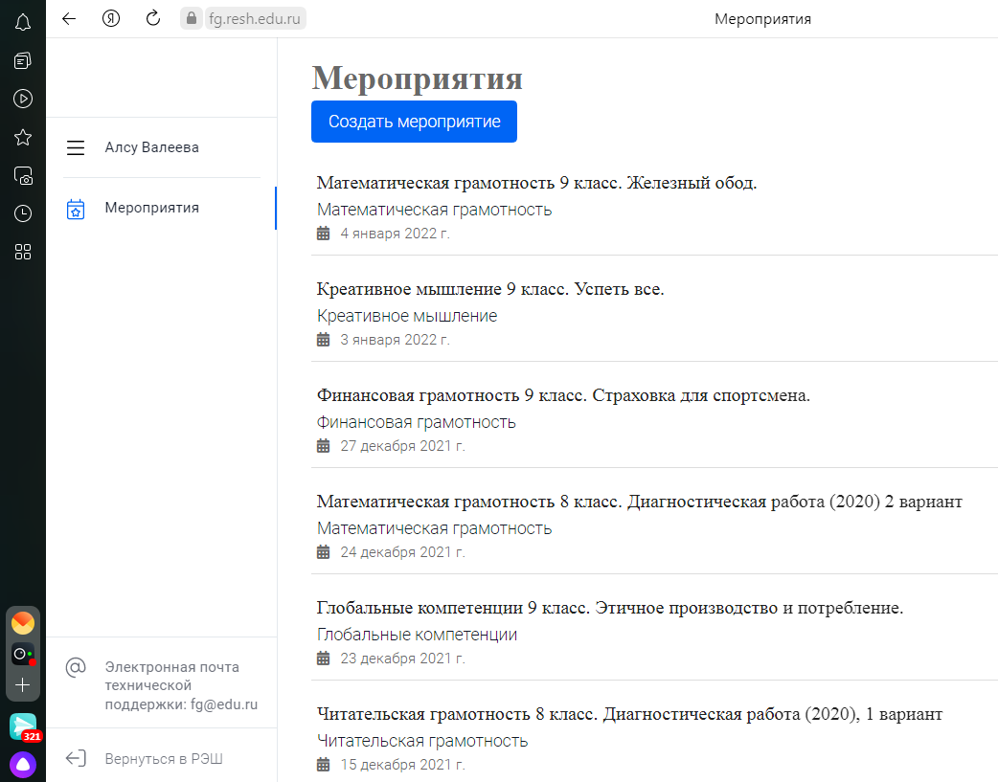

Slide 12
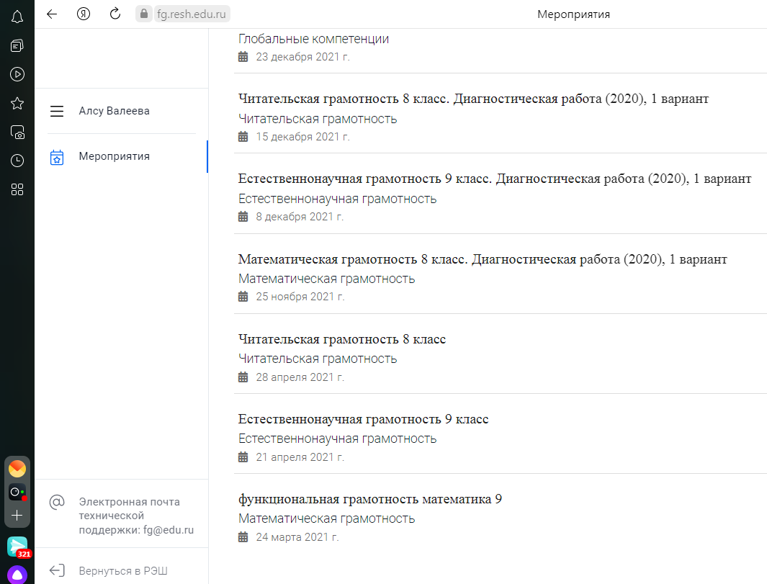

Slide 13
25.11.2021 Математическая грамотность 8 класс. Диагностическая работа 1 вариант
Класс | Участник | Сумма баллов | Процент выполнения | Уровень сформированности ФГ
8 | Работа 1 | 10 | 63 | Средний
8 | Работа 2 | 12 | 75 | Средний
08.12.2021 Естественно-научная грамотность 9 класс.
Класс | Участник | Сумма баллов | Процент выполнения | Уровень сформированности ФГ
9 | Работа 1 | 2 | 9 | Недостаточный
9 | Работа 2 | 14 | 61 | Высокий
9 | Работа 3 | 0 | 0 | Недостаточный
9 | Работа 7 | 14 | 61 | Высокий
9 | Работа 8 | 15 | 65 | Высокий

Slide 14
15.12.2021 Читательская грамотность 8 класс.
Класс | Участник | Сумма баллов | Процент выполнения | Уровень сформированности ФГ
8 | Работа 1 | 13 | 68 | Повышенный
8 | Работа 2 | 10 | 53 | Средний
23.12.2021 Глобальные компетенции 9 класс. Этичное производство и потребление
Класс | Участник | Сумма баллов | Максимальный балл | Процент выполнения
9 | Работа 1 | 5,000 | 8 | 62,50
 | Работа 2 | 8,000 | 8 | 100,00
 | Работа 3 | 5,000 | 8 | 62,50
 | Работа 4 | 7,000 | 8 | 87,50
 | Работа 5 | 6,000 | 8 | 75,00
 | Работа 6 | 5,000 | 8 | 62,50
 | Работа 7 | 8,000 | 8 | 100,00
 | Работа 8 | 8,000 | 8 | 100,00

Slide 15
24.12.2021 Математическая грамотность 8 класс. Диагностическая работа 2 вариант
Класс | Участник | Сумма баллов | Максимальный балл | Процент выполнения
8 | Работа 1 | 14,000 | 16,00 | 87,50
 | Работа 2 | 14,000 | 16,00 | 87,50
27.12.2021 Финансовая грамотность 9 класс. Страховка для спортсмена
Класс | Участник | Сумма баллов | Максимальный балл | Процент выполнения
9 | Работа 1 | 8,000 | 13 | 61,54
 | Работа 2 | 11,000 | 13 | 84,62
 | Работа 3 | 11,000 | 13 | 84,62
 | Работа 4 | 11,000 | 13 | 84,62
 | Работа 5 | 11,000 | 13 | 84,62
 | Работа 6 | 9,000 | 13 | 69,23
 | Работа 7 | 13,000 | 13 | 100,00
 | Работа 8 | 13,000 | 13 | 100,00

Slide 16
03.01.2022 Креативное мышление 9 класс. Успеть все
Класс | Участник | Сумма баллов | Максимальный балл | Процент выполнения
9 | Работа 1 | 3,000 | 4 | 75,00
 | Работа 2 | 3,000 | 4 | 75,00
 | Работа 3 | 3,000 | 4 | 75,00
 | Работа 4 | 3,000 | 4 | 75,00
 | Работа 5 | 3,000 | 4 | 75,00
 | Работа 6 | 2,000 | 4 | 50,00
 | Работа 7 | 4,000 | 4 | 100,00
 | Работа 8 | 4,000 | 4 | 100,00

Slide 17
04.01.2022 Математическая грамотность 9 класс. Железный обод.
Класс | Участник | Сумма баллов | Максимальный балл | Процент выполнения
9 | Работа 1 | 5,000 | 5 | 100,00
 | Работа 2 | 4,000 | 5 | 80,00
 | Работа 3 | 5,000 | 5 | 100,00
 | Работа 4 | 5,000 | 5 | 100,00
 | Работа 5 | 5,000 | 5 | 100,00
 | Работа 6 | 5,000 | 5 | 100,00
 | Работа 7 | 5,000 | 5 | 100,00
 | Работа 8 | 5,000 | 5 | 100,00

Slide 18
Спасибо за внимание!

